Slide 1

MÔN LUYỆN TỪ VÀ CÂU
MỞ RỘNG VỐN TỪ: DU LỊCH – THÁM HIỂM

Slide 2
KHỞI ĐỘNG

Slide 3
Ô CỬA BÍ MẬT
1
2
3
DU LỊCH THÁM HIỂM
4
5
6

Slide 4
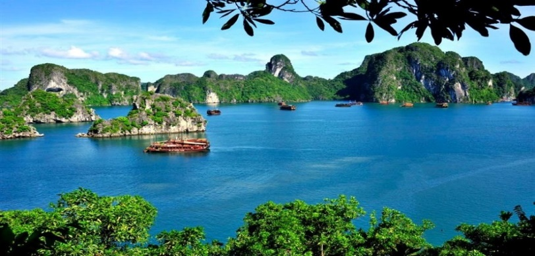
Câu 1: Đây là địa điểm du lịch đã được UNESCO công nhận là di sản thiên nhiên thế giới ?
5
4
3
2
1
HẾT GIỜ
VỊNH HẠ LONG

Slide 5
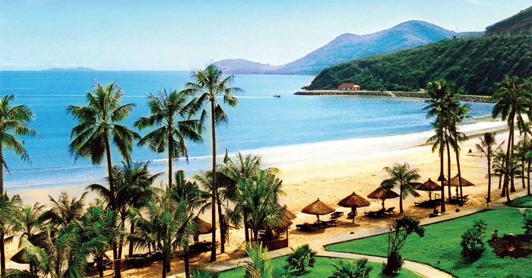
Câu 2:
Một thành phố biển
Tên gọi có răng
Đố bạn đố bè
Biết chăng nhanh đáp?
5
4
3
2
1
HẾT GIỜ
NHA TRANG

Slide 6
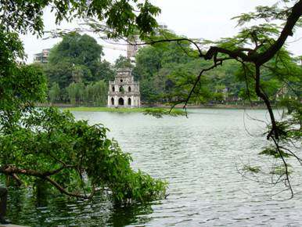
Câu 3:
Hồ nào sóng biếc vỗ bờ
Vua Lê trả kiếm nhờ rùa mang đi?
5
4
3
2
1
HẾT GIỜ
HỒ HOÀN KIẾM

Slide 7
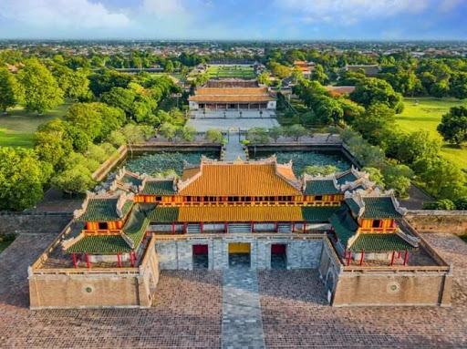
Câu 4:
Tên chỉ một tiếng
Đố ai nhanh miệng
Thành phố tên gì
Mau đáp liền đi
Ghi tên kim bảng?
5
4
3
2
1
HẾT GIỜ
VINH, HUẾ

Slide 8
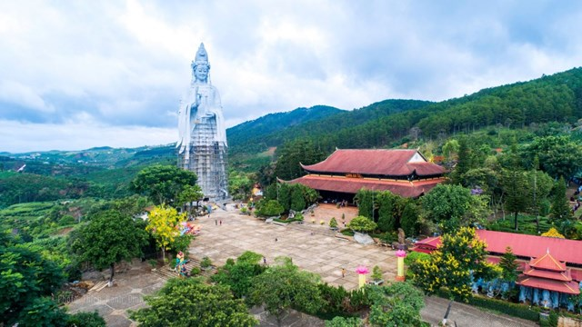
Câu 5:
Tên nghe nửa ruộng nửa rừng
Đố ai, ai trải, ai từng đáp đi
Việt Nam ta có tỉnh gì
Đáp nhanh đáp đúng ghi tên bảng vàng?
5
4
3
2
1
HẾT GIỜ
LÂM ĐỒNG

Slide 9
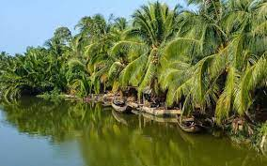
Câu 6:
Bến gì bát ngát dừa xanh
Quê hương đồng khởi xứng danh anh hùng?
5
4
3
2
1
HẾT GIỜ
BẾN TRE

Slide 10
Thứ Ba ngày 4 tháng 4 năm 2023
Luyện từ và câu
MỞ RỘNG VỐN TỪ: DU LỊCH - THÁM HIỂM

Slide 11
YÊU CẦU CẦN ĐẠT
Tìm được các từ ngữ, hiểu được một số từ ngữ thuộc chủ điểm Du lịch - Thám hiểm
Biết một số từ ngữ chỉ địa danh và phản ứng trả lời nhanh trong trò chơi “ Du lịch trên sông”

Slide 12
Bài 1: Những hoạt động nào được gọi là du lịch? Chọn ý đúng để trả lời:
a. Đi chơi ở công viên gần nhà.
b. Đi chơi xa để nghỉ ngơi, ngắm cảnh.
c. Đi làm việc xa nhà.
Hãy đặt câu với từ du lịch ?
* Hoạt động được gọi là du lịch: Đi chơi xa để nghỉ ngơi, ngắm cảnh.

Slide 13

Bé tập làm hướng dẫn viên du lịch.

Slide 14
Bài 2: Theo em, thám hiểm là gì ? Chọn ý đúng để trả lời:
a. Tìm hiểu về đời sống về nơi mình ở.
b. Đi chơi xa để xem phong cảnh.
c. Thăm dò, tìm hiểu những nơi xa lạ, khó khăn, có thể nguy hiểm.
Hãy đặt câu với từ thám hiểm?
* Thám hiểm là: Thăm dò, tìm hiểu những nơi xa lạ, khó khăn, có thể nguy hiểm.

Slide 15
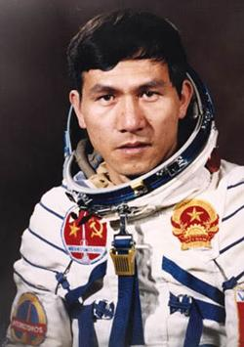
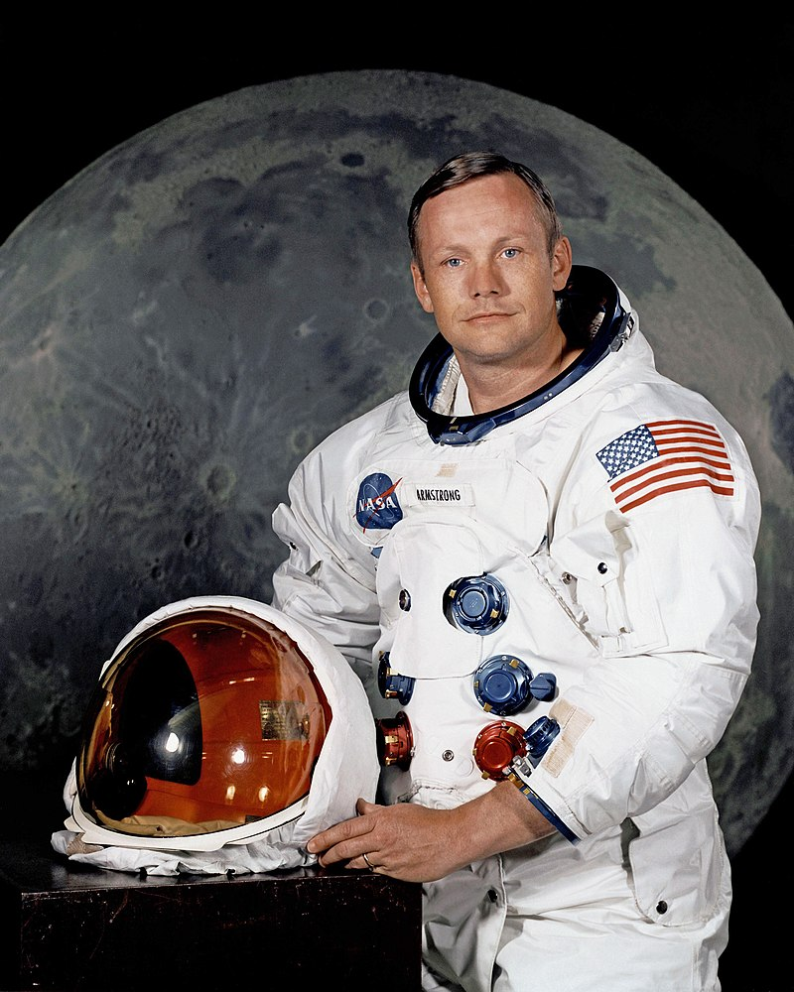
Nhà du hành vũ trụ Phạm Tuân
Nhà du hành vũ trụ Neil Armstrong

Slide 16
Hãy so sánh sự giống và khác nhau giữa du lịch và thám hiểm? Tìm các từ cùng nghĩa với du lịch, thám hiểm?
 | DU LỊCH | THÁM HIỂM
Giống nhau
Đều là những chuyến đi xa
Đi chơi xa để nghỉ ngơi ngắm cảnh
Thăm dò, tìm hiểu những nơi xa lạ, khó khăn, có thể nguy hiểm.
Khác nhau
- tham quan
- du ngoại
- nghỉ mát
- khám phá
- thăm dò
- khảo sát
Các từ cùng nghĩa

Slide 17
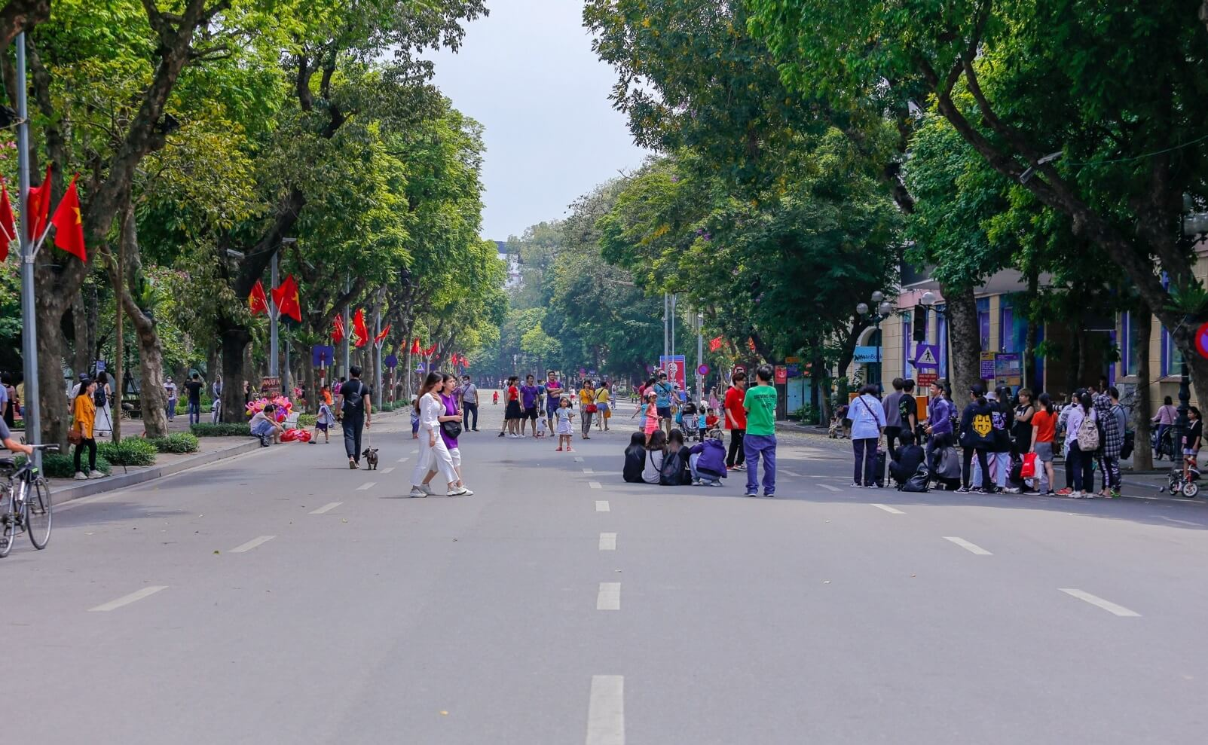
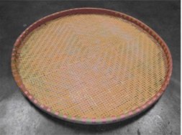
Bài 3: Em hiểu câu “Đi một ngày đàng, học một sàng khôn” nghĩa là gì ?
Đường
Sàng

Slide 18
Đi một ngày đàng học một sàng khôn nghĩa là:
- Nghĩa đen: Một ngày đi là một ngày thêm hiểu biết, học được nhiều điều hay.
- Nghĩa bóng: Chịu khó hòa vào cuộc sống, đi đây đi đó, con người sẽ hiểu biết nhiều, sớm khôn ra.
* Câu tục ngữ đã khuyên ta điều gì?
Khuyên chúng ta phải chịu khó đi đây đi đó để được mở rộng hiểu biết học được nhiều điều hay.

Slide 19
Thành ngữ, tục ngữ có nghĩa tương tự:
Đi một buổi chợ, học một mớ khôn.
- Đi cho biết đó biết đây
Ở nhà với mẹ biết ngày nào khôn.
Ở nhà nhất mẹ nhì con
Ra ngoài lắm kẻ còn giòn hơn ta.

Slide 20
Bài 4: Chọn tên các con sông sau để giải các câu đố
* Sông Cửu Long
* Sông Tiền
* Sông Lam
* Sông Hậu
* Sông Hồng
* Sông Mã
* Sông Bạch Đằng
* Sông Cầu
* Sông Đáy

Slide 21










TRÒ CHƠI
Rung chuông vàng

Slide 22




Sông gì đỏ nặng phù sa?
Sông Hồng
5
4
3
2
1
HẾT GIỜ

Slide 23


Sông gì lại hóa được ra chín rồng?
Sông Cửu Long
5
4
3
2
1
HẾT GIỜ

Slide 24


Làng quan họ có con sông
Hỏi dòng sông ấy là sông tên gì?
Sông Cầu
5
4
3
2
1
HẾT GIỜ

Slide 25
Sông tên xanh biếc sông chi?
Sông Lam
5
4
3
2
1
HẾT GIỜ

Slide 26

Sông gì tiếng vó ngựa phi vang trời ?
Sông Mã
5
4
3
2
1
HẾT GIỜ

Slide 27
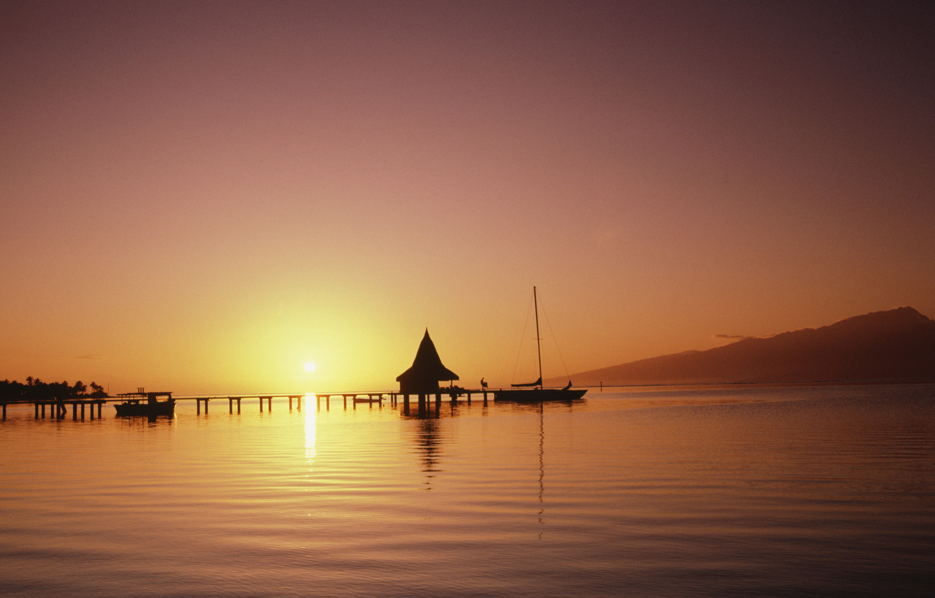

Sông gì chẳng thể nổi lên
Bởi tên của nó gắn liền dưới sâu?
Sông Đáy
5
4
3
2
1
HẾT GIỜ

Slide 28

Hai dòng sông trước sông sau
Hỏi hai sông ấy ở đâu? sông nào?
Sông Tiền, sông Hậu
HẾT GIỜ
5
4
3
2
1

Slide 29
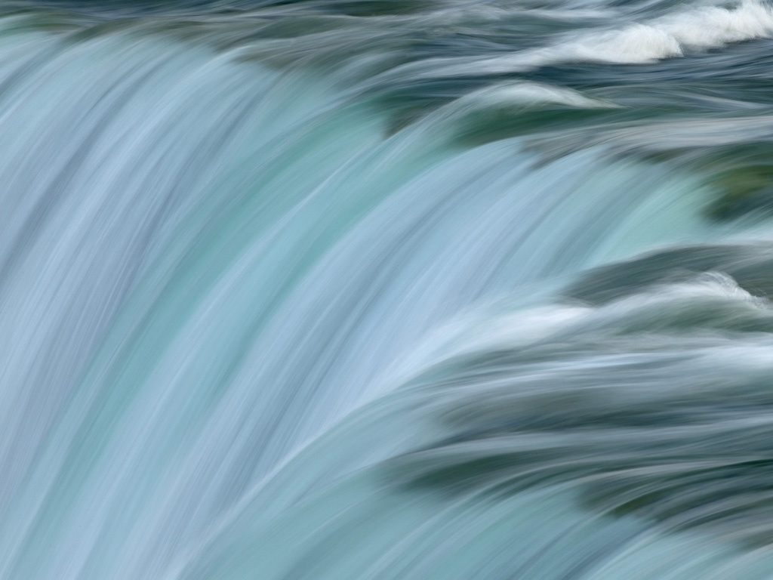


Sông nào nơi ấy sóng trào
Vạn quân Nam Hán ta đào mồ chôn
Sông Bạch Đằng
5
4
3
2
1
HẾT GIỜ

Slide 30
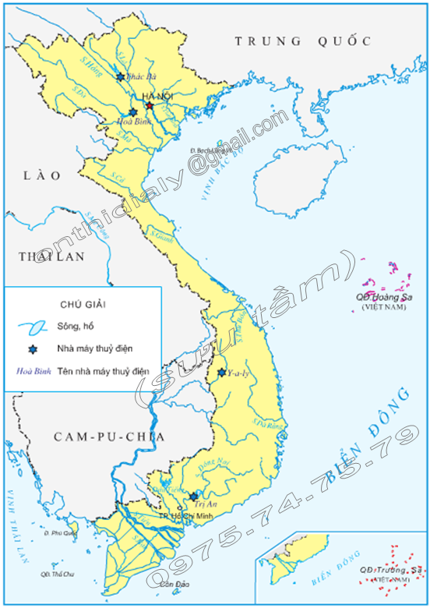
Sông Hồng
Sông Cầu
Sông Bạch Đằng
Sông Mã
Sông Đáy
Sông Đáy
Sông Lam
Bản đồ sông ngòi Việt Nam
Sông Cửu Long
Sông Tiền
Sông Hậu

Slide 31
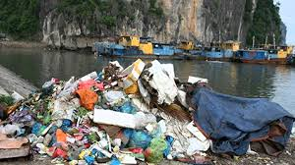
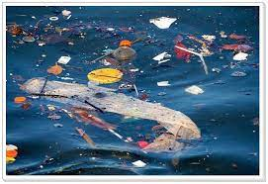
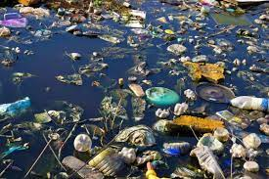

Slide 32

CHÚC CÁC CON CHĂM NGOAN, HỌC TỐT !
Notes:
32

